Slide 1

MARKET TRACKER
Mobile Application | Web App
Grupo 2 :
Daniel Caseiro, nº46052
André Graça, nº47224
Diogo Santos, nº48459
Orientador :
Professor Filipe Freitas

Slide 2
01
02
03
PLANEAMENTO
OBJETIVO
DEMO
Motivação, Enquadramento, finalidade e visão geral
Requisitos funcionais, modelos de dados, tecnologias, etc.
Demonstração do estado atual da aplicação

Slide 3




Planeamento 1/2
Motivação:
Novas tecnologias
Complexidade
Curiosidade
Necessidade

Slide 4



Planeamento 2/2
Finalidade / Visão Geral da Solução:
Análise de Produtos e os seus detalhes ( marca, rating, categeria, etc)
Comparação de Produtos e Listas de Produtos (preços, cidades, lojas, etc)
Planeamento e organização antes da deslocação a múltiplos supermercados

Slide 5







Objetivo 1/7
Requisitos Funcionais:
Android application
ASP .NET Backend Server
Tipos de Utilizadores: Client, Operator e Moderator
Operações: User, Listas, Produtos
Filtros personalizáveis na pesquisa de produtos
Algoritmos complexos para a atualização de listas com base em preços
Autenticação através de Google OAuth 2.0

Slide 6



Objetivo 2/7
Requisitos Não Funcionais:
Website com portal para operadores poderem listar os produtos da sua loja e respetiva estatística
Comunidade para clientes partilharem as suas opiniões através das suas listas arquivadas
Pré registo de operadores através de submissão e posterior admissão por parte de moderadores da aplicação

Slide 7
Objetivo 3/7
História de Utilização:
Na abertura da aplicação vai ser possível observar vários produtos que são disponibilizados por diferentes lojas.
O utilizador poderá autenticar-se através de registo ou via conta Google.
Caso o utilizador queira comprar uma Coca-Cola, este vai poder observar a variação de preço entre os vários supermercados, e selecionar o produto e supermercado do seu agrado, de modo a adicioná-lo a uma lista de compras.
Por fim, após o utilizador terminar a sua pesquisa, este poderá observar o total da sua lista de compras, dependendo dos supermercados escolhidos.

Slide 8



Objetivo 4/7
Diagrama de Blocos:
Legenda:
1
1
API
( C# )
Webscrapping
2
Http Request
Scripts*
Backend
Android app
React
web
2
Frontend
*Webscraping ou obtenção através de APIs fornecidas

Slide 9
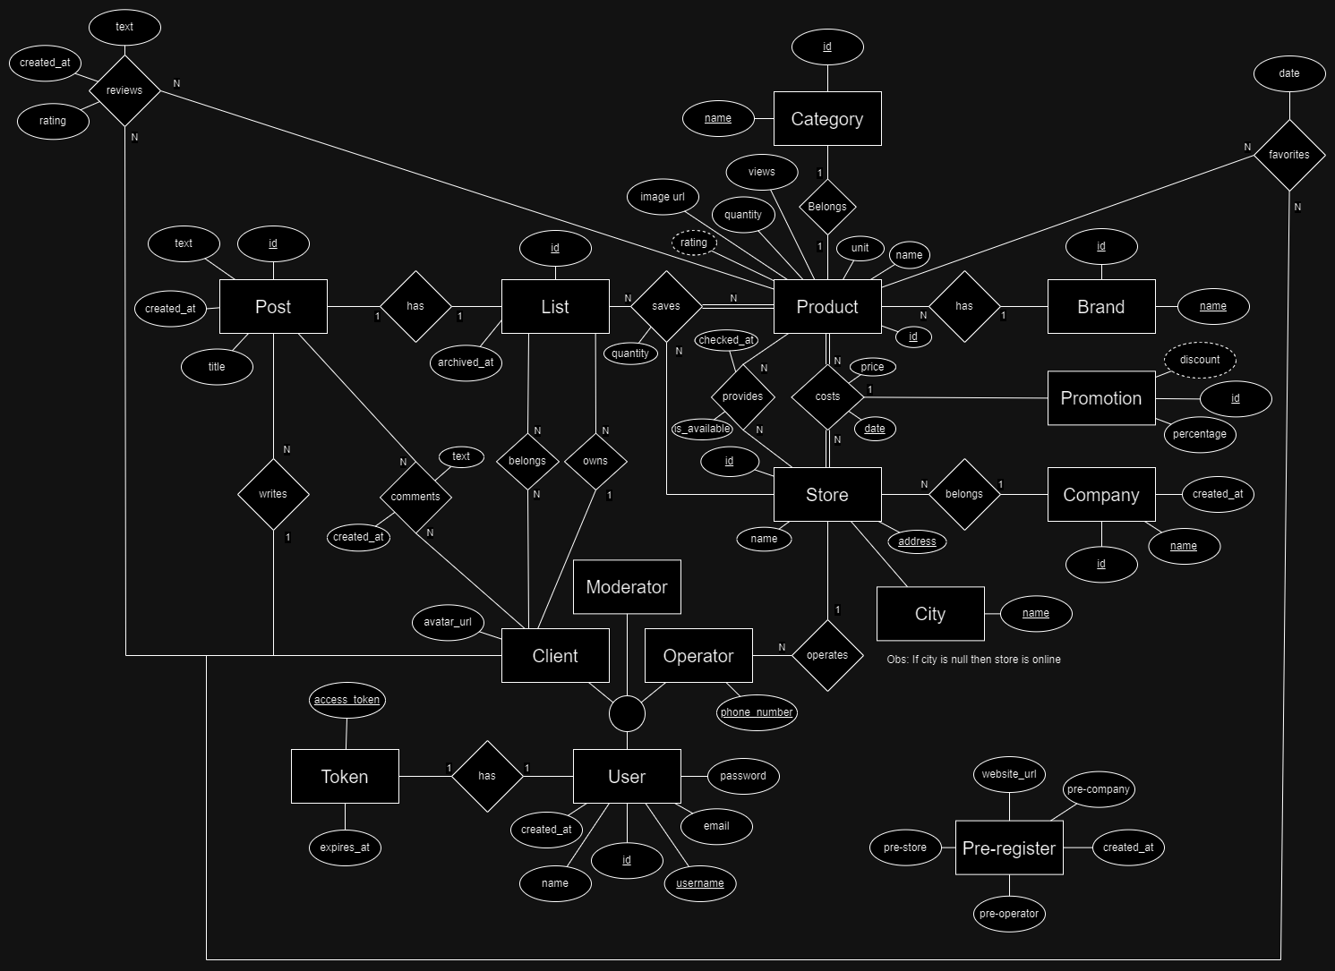
Objetivo 5/7
Modelo de Dados

Slide 10






Objetivo 6/7
Tecnologias:

Slide 11
Objetivo 7/7
Aspetos Técnicos Relevantes:
European Article Number (EAN) de modo a identificar produtos
WebScrapping para obter os produtos

Slide 12
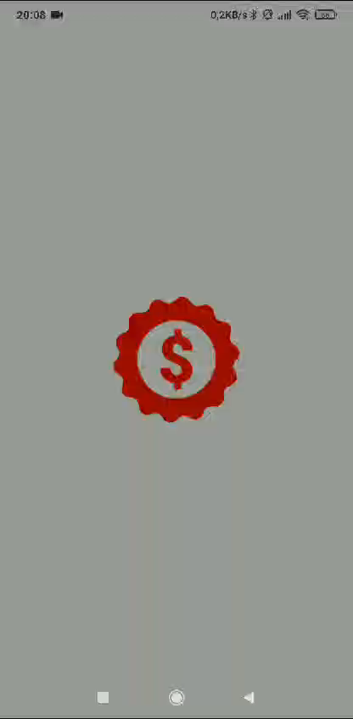
Demonstração

Slide 13
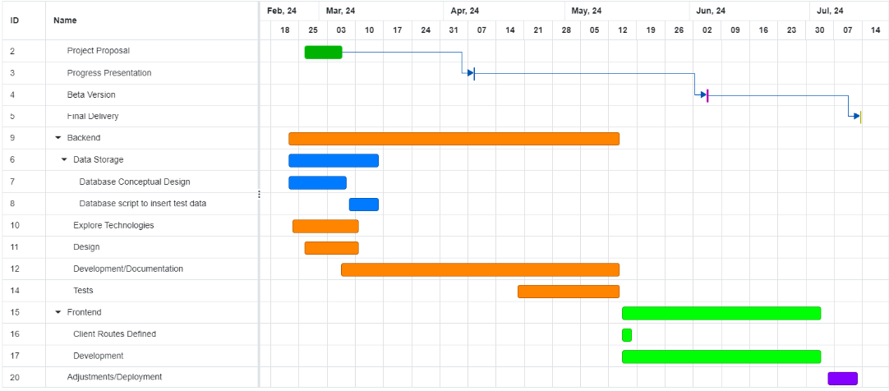


O que falta? Como vai ser feito?

Slide 14
Obrigado pela atenção! Grupo 2

